Slide 1



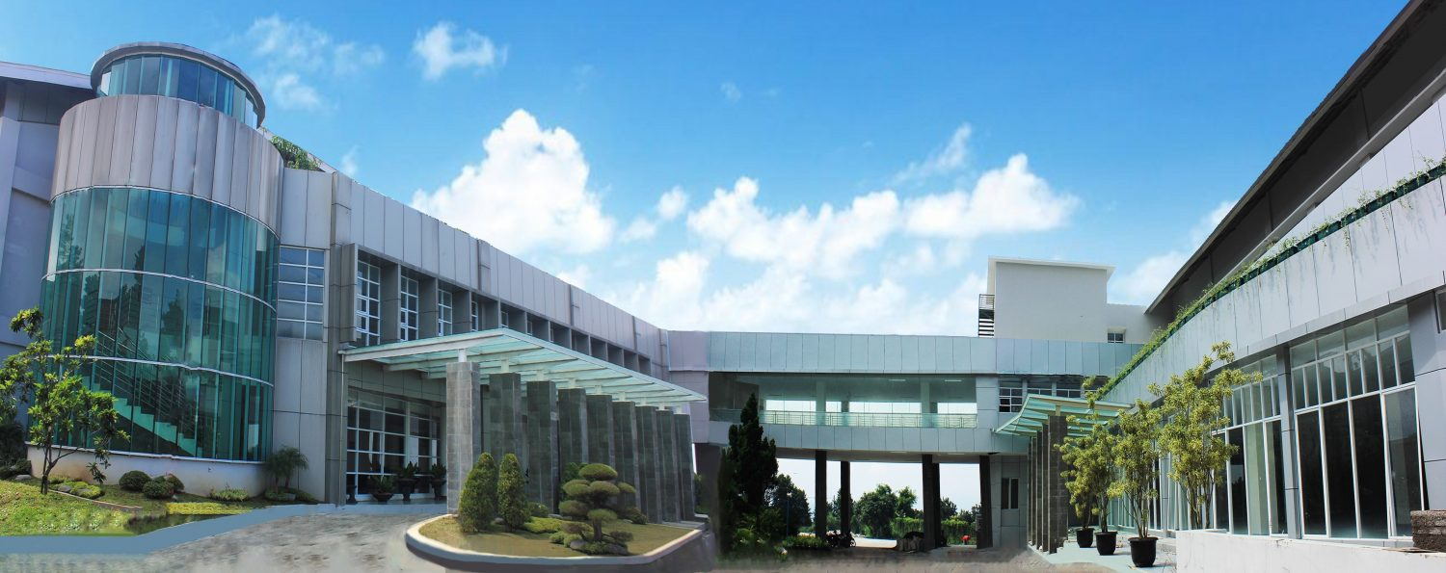

BIMTEK
PENINGKATAN KOMPETENSI
PENGAWAS SEKOLAH ANGKATAN II 2021
KEPEMIMPINAN DALAM KEPENGAWASAN SEKOLAH

Slide 2
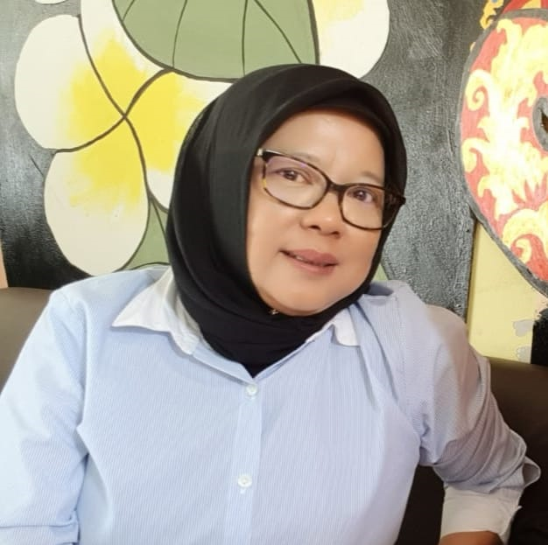
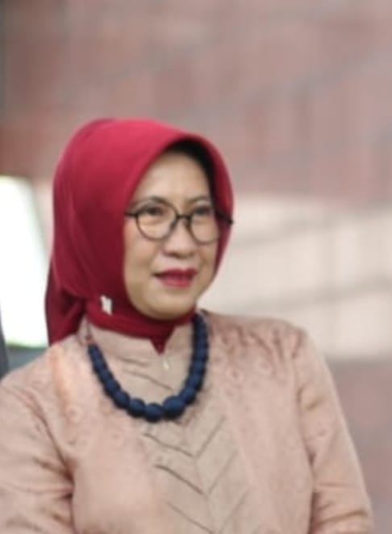
Dra. Ria Ratinah, M.Ed
Pengawas Ahli Madya
Cadisdik Wil. VII
Hp: 08122359508
Email: riasutisna17@gmail.com
Tini Sugiartini, M.Pd
Pengawas Ahli Madya
Cadisdik Wil. VII
HP:08122442830
Email: tinisugiartini14@gmail.com

Slide 3
DESKRIPSI SINGKAT
Mata latih ini memberikan kemampuan memahami , menganalisis terhadap perubahan lingkungan internal dan eksternal untuk dapat mengimplementasikan perubahan dalam organisasinya

Slide 4
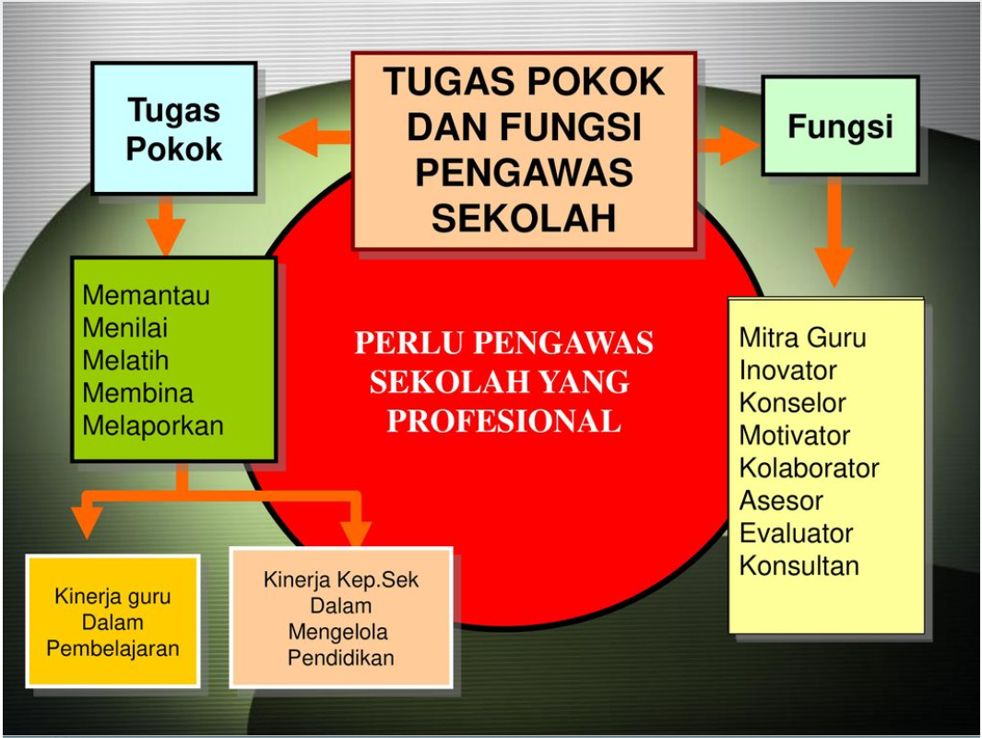
Sumber : Tita lestari

Slide 5
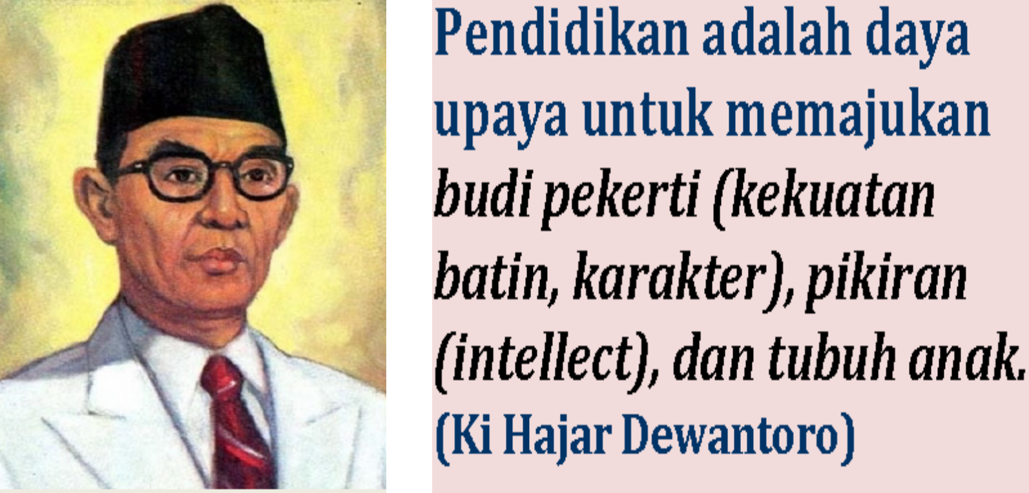

Slide 6
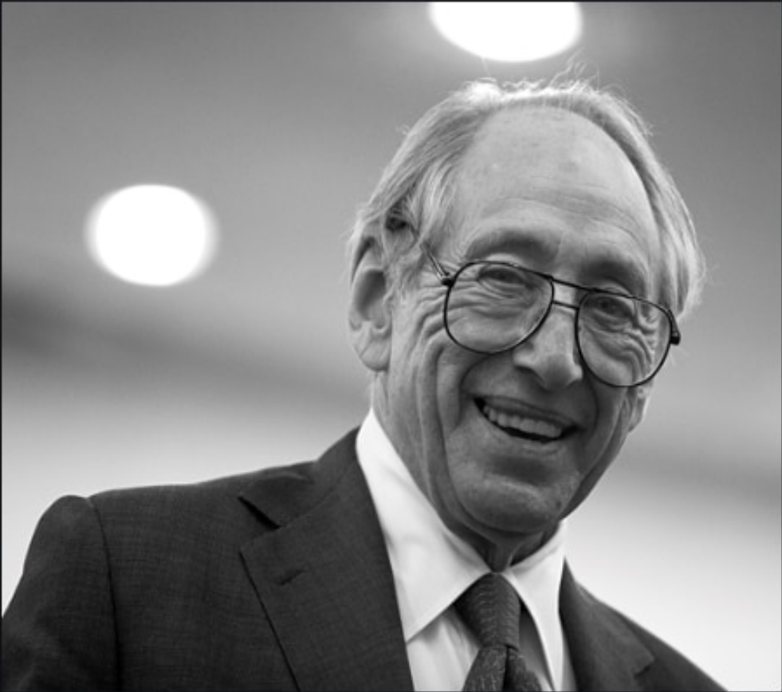
Alvin Toffler (1980) seorang penulis dan futurolog Amerika, yang dikenal karena karya-karyanya membahas mengenai revolusi digital, revolusi komunikasi, dan singularitas teknologi.
Dia mengatakan dunia telah memasuki gelombang ketiga. Demikian juga dengan internet. Gelombang ketiga Toffler menandakan manusia telah berada pada era informasi.
The illiterate of the
21st century will not
be those who cannot
read and write, but
those who cannot
learn, unlearn, and
relearn.”

Slide 7
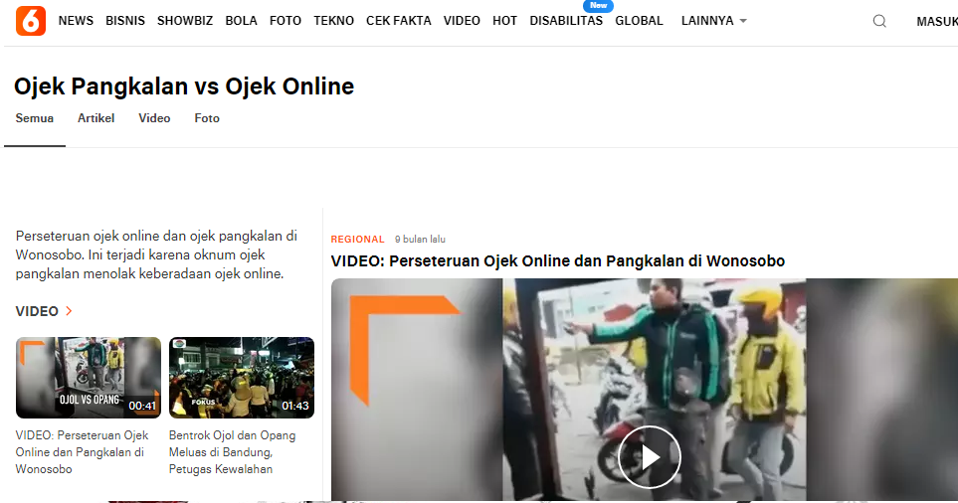
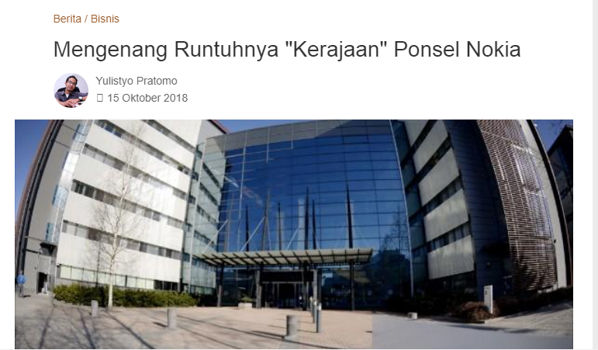

Slide 8
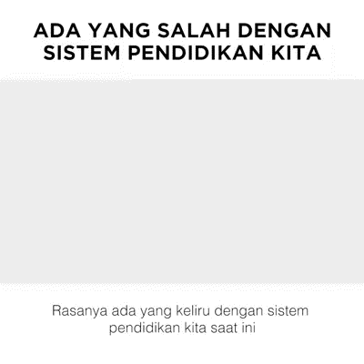
Mari kita simak video berikut ini
Passcode Join mentimeter:
2130 2750

Slide 9
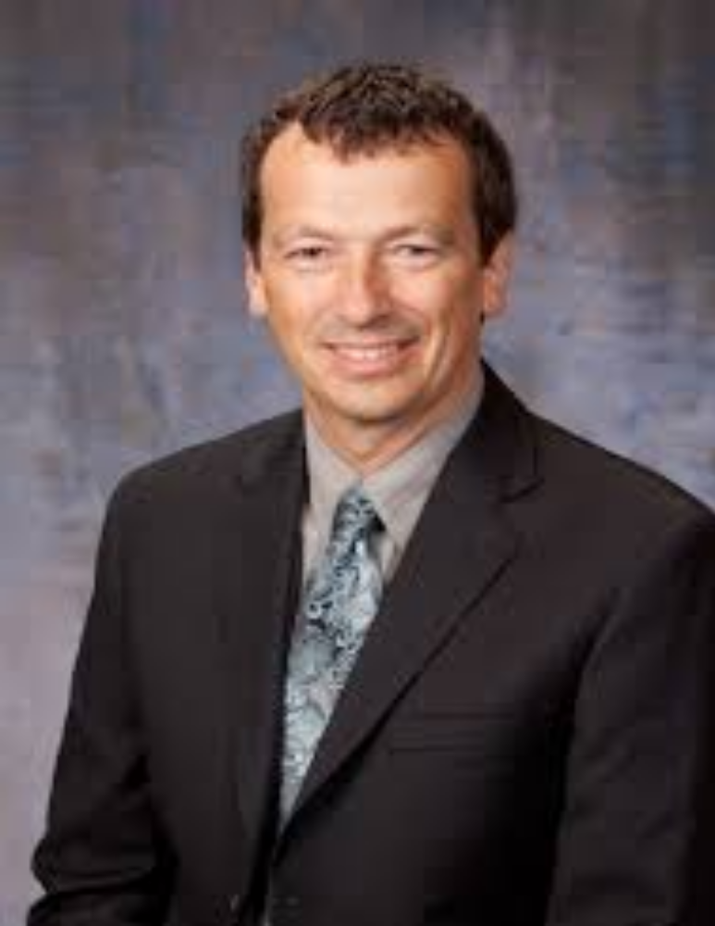
“ 21st century kids are
being taught by
20th century adult,
using 19th century
Curriculum and
techniques on
18th century calendar “
(Tom Hierick, 2017)

Slide 10


Brainstorming ……

Slide 11
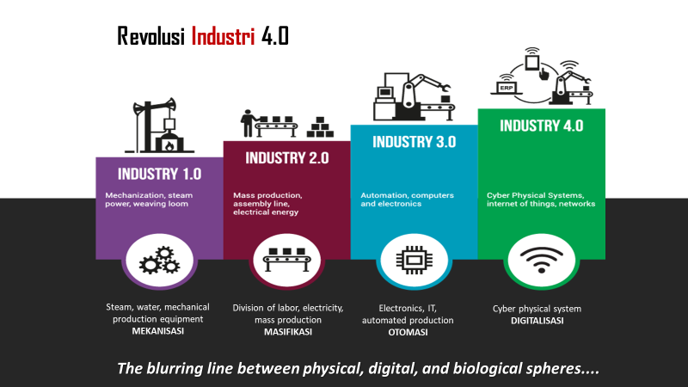

Slide 12
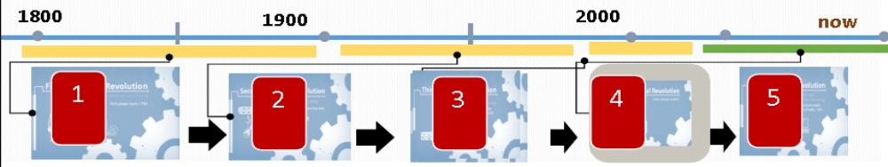
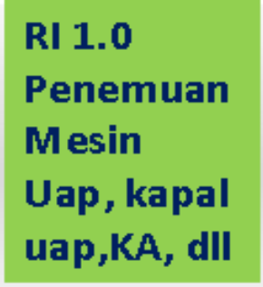

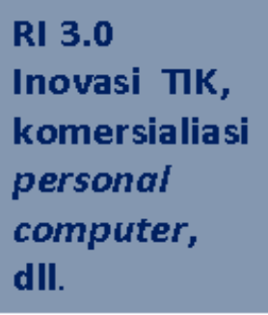

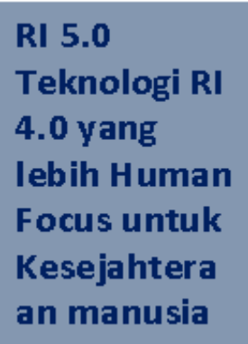
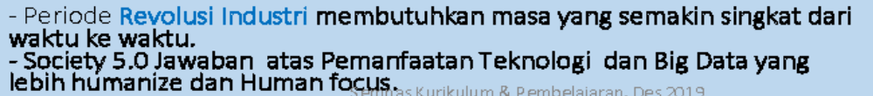

Slide 13

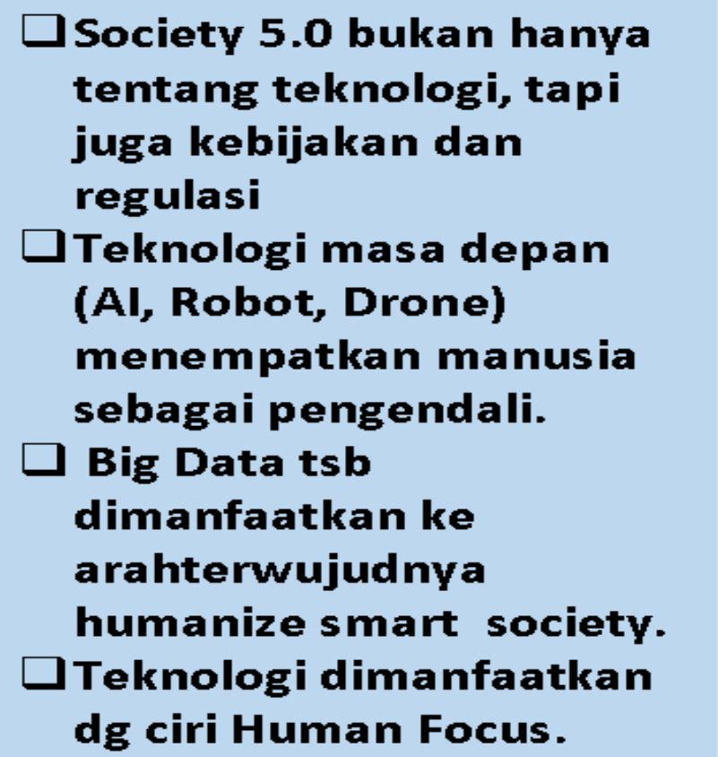
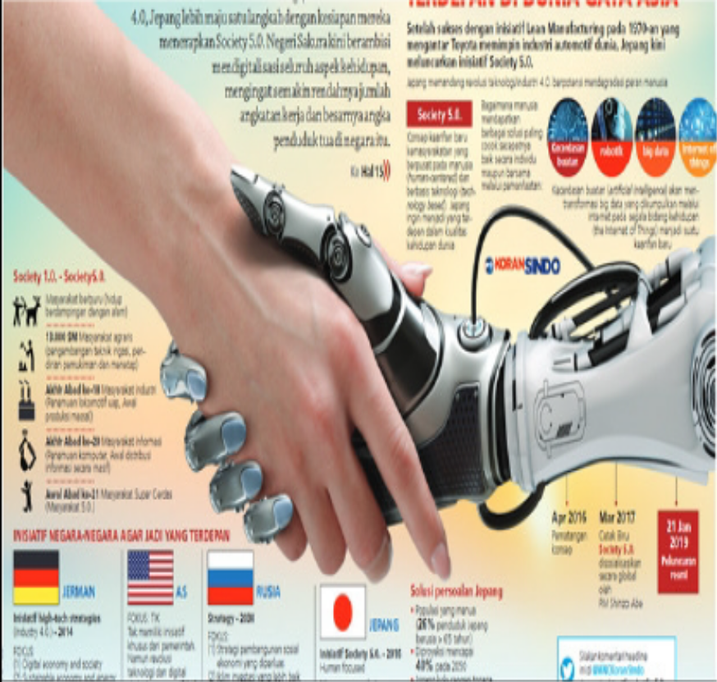

Slide 14
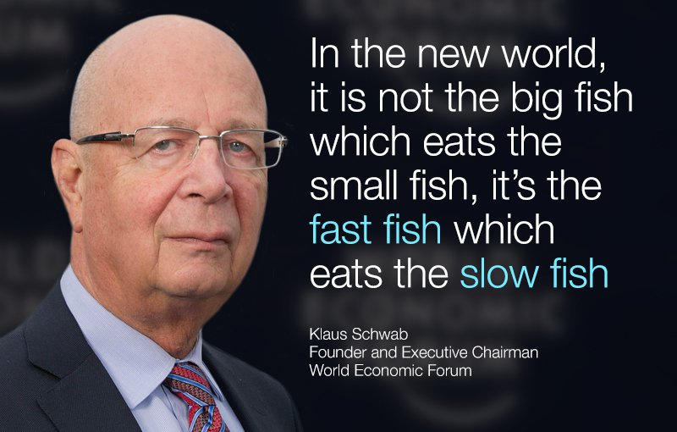

Slide 15
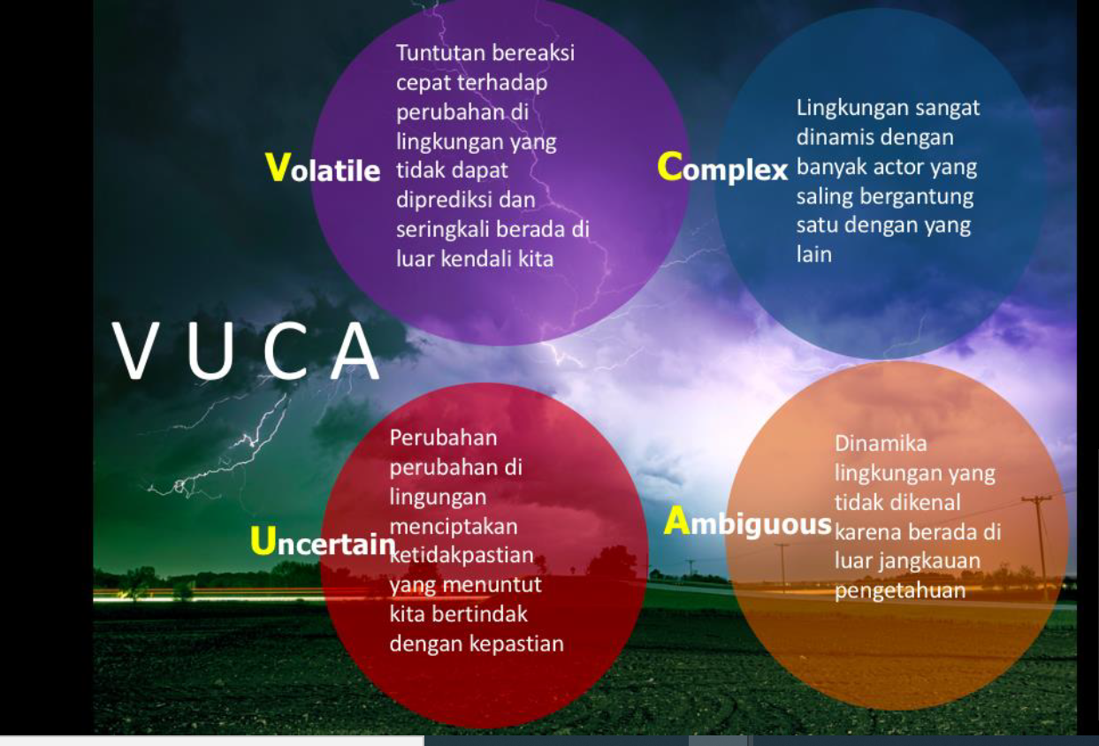

Slide 16
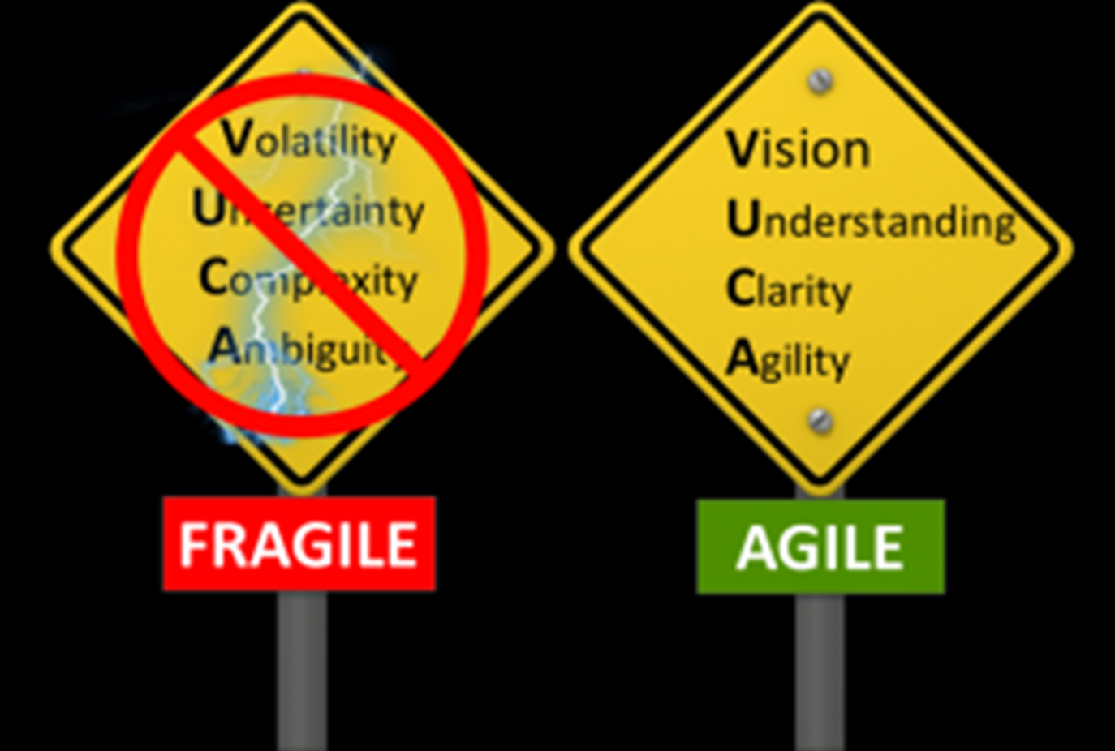

Slide 17
KOMPETENSI ABAD 21
Sumber: The Future of Jobs Report, World Economic Forum, 2017
Complex Problem Solving : Kemampuan untuk memecahkan masalah
yang kompleks .
Social Skill : Kemampuan melakukan koordinasi, negosiasi,
persuasi, dalam memberikan bantuan hingga emotional intelligence
Process Skill : Kemampuan active listening, logical thinking, dan
monitoring diri dan pihak lain.
System Skill : Kemampuan melakukan judgement dan keputusan
cost-benefit serta kemampuan bagaimana sistem dilaksanakan
Cognitive Abilities : Kemampuan Cognitive Flexibility, Creativity,
Logical Reasoning, Problem Sensitivity, dan Visualization .

Slide 18
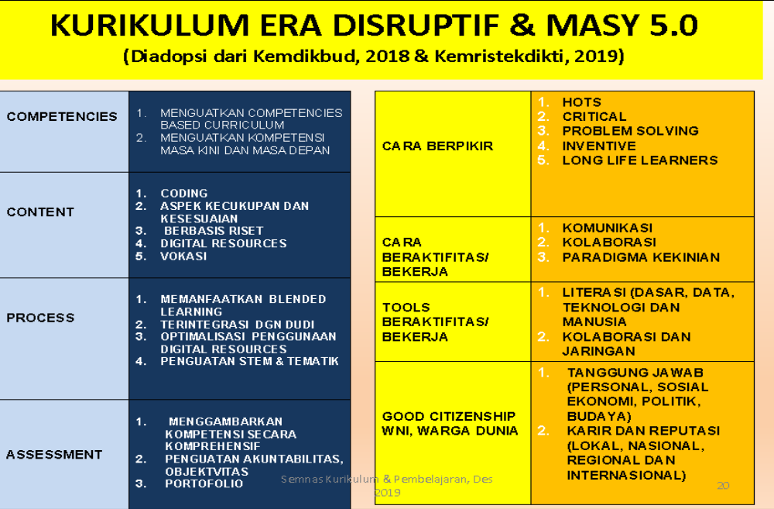

Slide 19







Slide 20
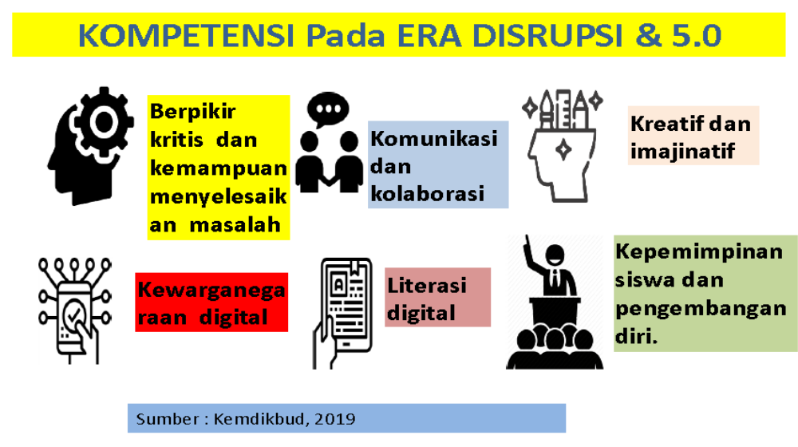

Slide 21






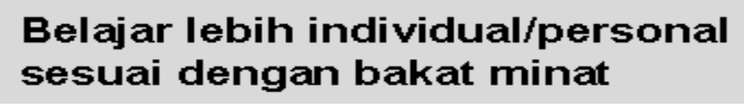





Slide 22
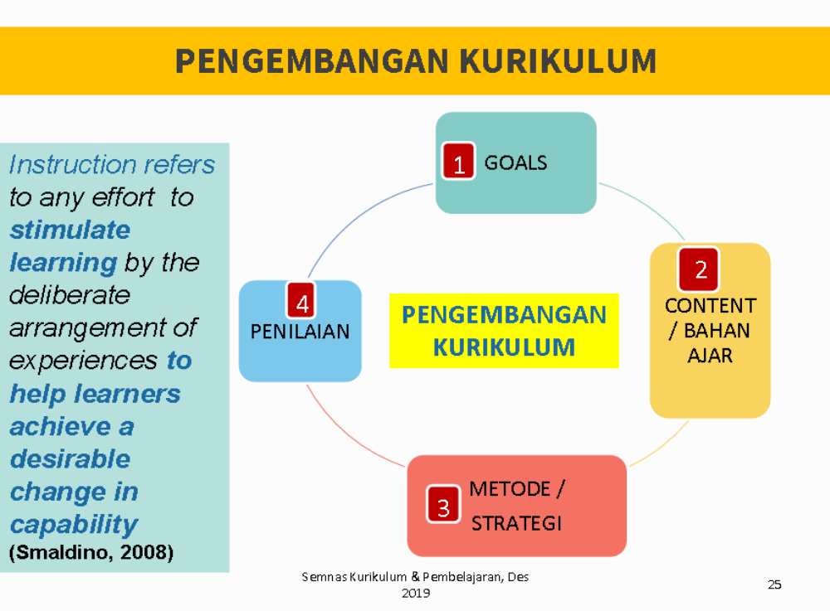

Slide 23
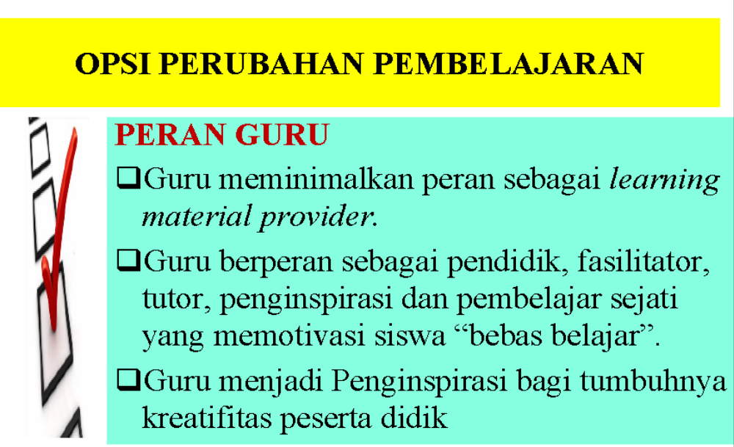

Slide 24
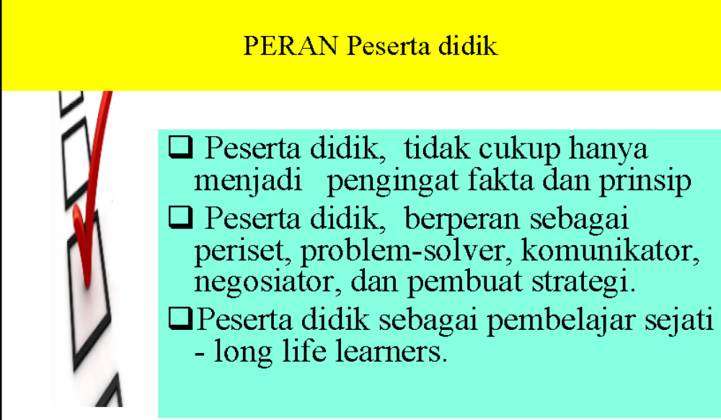

Slide 25





Slide 26

APA IMPLIKASI TANTANGAN TERSEBUT UNTUK PENGAWAS SEKOLAH?
Bagaimana Anda menyikapi tantangan perubahan tersebut ?
Apa yang sudah/akan Anda lakukan untuk mendampingi/membawa sekolah binaan Anda agar survive menghadapi tantangan perubahan yang sedang dan akan terus terjadi?

Slide 27
Brainstorming Implikasi Tantangan
Tuliskan pendapat Anda pada link berikut ini
https://padlet.com/riasutisna17/kepemimpinanpengawas_2

Slide 28
Brainstorming Implikasi Tantangan
Tuliskan pendapat Anda pada link berikut ini
https://padlet.com/riasutisna17/kepemimpinanpengawas_2

Slide 29

PEMIMPIN

Slide 30
PEMIMPIN
seseorang yang mampu untuk mempengaruhi perilaku orang-orang agar bekerja bersama-sama menuju suatu tujuan tertentu yang mereka inginkan bersama (Robbins, 1996)

Slide 31
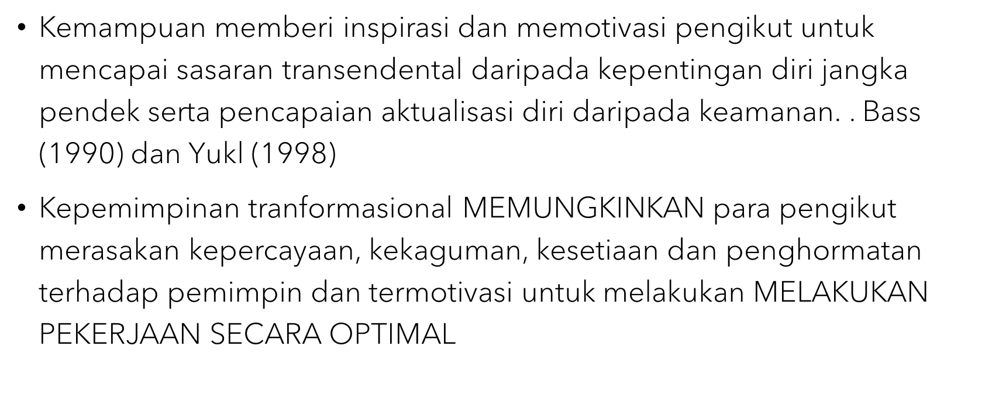
KEPEMIMPINAN TRANSFORMASIONAL

Slide 32
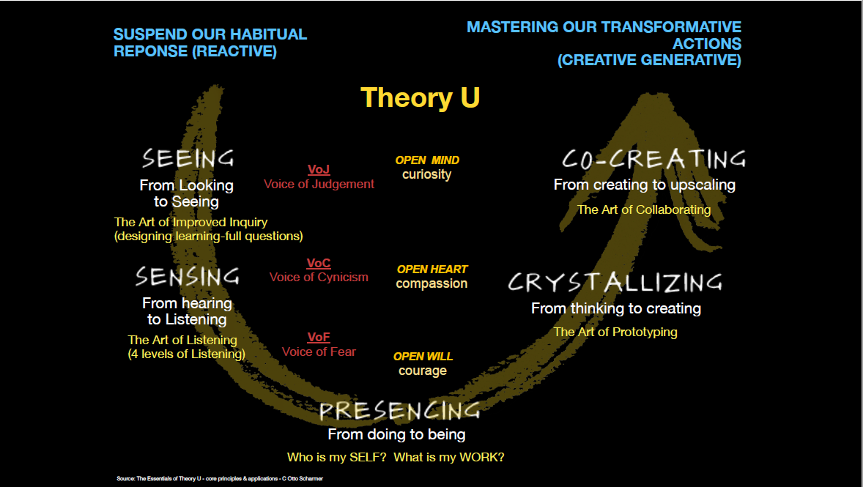

Slide 33
TUGAS KELOMPOK
Setelah memahami teori U dalam Kepemimpinan Transformasional, silahkan rumuskan dalam kelompok 5 tahapan perubahan yang dapat dilakukan pada satuan Pendidikan dan bagaimana Anda mengarahkan kepala sekolah untuk mencapai 5 tahapan tersebut.
Waktu : 30 menit

Slide 34
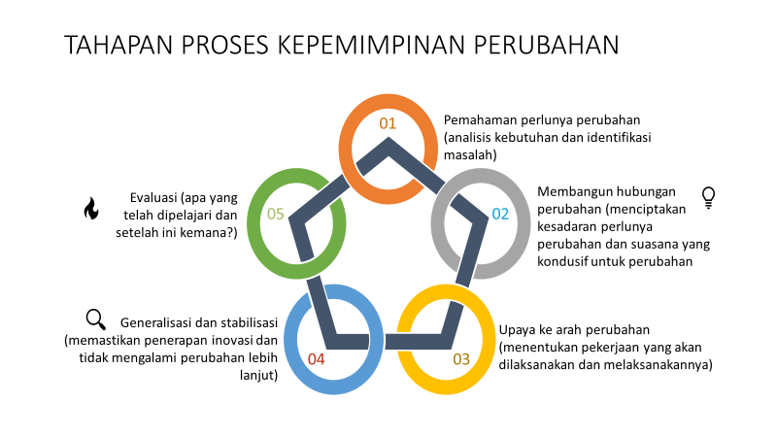

Slide 35
PEMIMPIN PERUBAHAN DI PENDIDIKAN
Membangun dan melanjutkan visi sekolah
Kepemimpinan terbagi
Membangun masyarakat pembelajar
Menggunakan data untuk membuat keputusan Pendidikan
Pemantauan kurikulum dan pembelajaran
Sumber :Syafaruddin, 2015

Slide 36

KEPEMIMPINAN PENGAWAS
KEPEMIMPINAN ADALAH KUNCI UNTUK MEMBANGUN KELOMPOK YANG PRODUKTIF DAN MEMILIKI MOTIVASI
DIPERLUKAN KETERAMPILAN KEPEMIMPINAN DALAM MELAKSANAKAN SUPERVISI

Slide 37
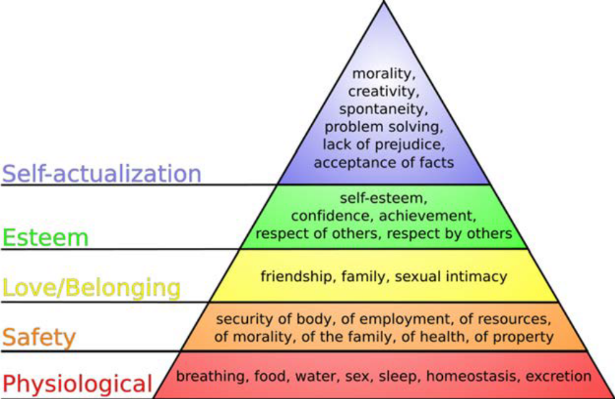
Maslow’s hierarchy of needs.
Everyday Motivational Techniques
Recognition
Treat them with respect
Training and ongoing development
Give them real power
Ownership
Planning
Use their ideas
Communication

Slide 38

KETERAMPILAN KEPEMIMPINAN DALAM SUPERVISI
JANGAN TERBURU-BURU DALAM DISKUSI
SANGAT PENTING MENJADI PENDENGAN AKTIF
MENGATUR WAKTU DAN TEMPAT UNTUK DISKUSI
DENGARKAN SELURUH CERITA MEREKA SEBELUM DISKUSI DIMULAI
IKUTI LANGKAH-LANGKAH YANG TELAH DISEPAKATI DALAM DISKUSI
MENYADARI BAHWA MENGIKUTI KESEPAKATAN ADALAH HAL PENTING BAGI MEREKA

Slide 39
PERAN PENGAWAS DALAM SUPERVISI AKTIF
PEMANTAUAN KINERJA YANG SEDANG BERLANGSUNG
SEBAGAI TEMAN
SEBAGAI COACH
PENGAWAL KEPATUHAN DOKUMEN
GURU DAN MENTOR
PENJAGA “PENJARA”
PENDOA DAN TERAPIS
PENJAGA QUALITY CONTROL
PENJAGA KEAMANAN
PENJAGA KERAPIHAN

Slide 40
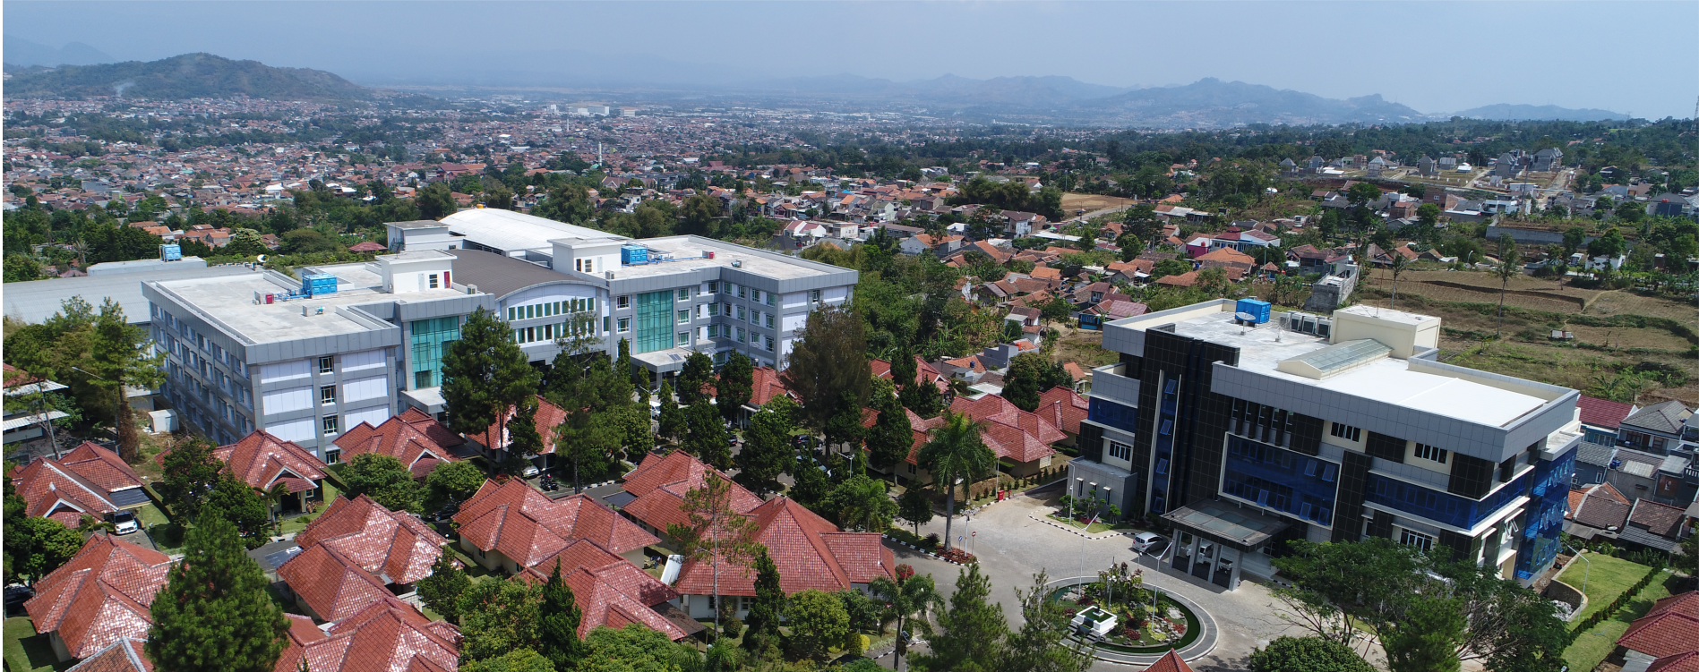
HATUR NUHUN...

